Slide 1
2017
全国学会财务决算系统使用手册

Slide 2
主目录
1
系统使用环境
2
系统功能使用说明
3
重点提示

Slide 3
第一章
系统使用环境
（1）系统使用环境
（2）打印机

Slide 4
系统使用环境
（A）推荐使用环境
1、Windows XP及以上操作系统（暂不支持
vista系统）；
2、IE 8.0版本以上浏览器（建议使用带IE内核
浏览器）；
3、中文Office2003 / 2007/ 2010（与金山
WPS办公软件兼容性不强）；
4、最佳配置：中文Windows XP(win7) + IE
8.0。
（B）打印机
各种Windows支持的打印机。

Slide 5
第二章
系统功能使用说明
（1）系统登录
（2）填报流程
（3）具体填报步骤
（4）其他功能

Slide 6
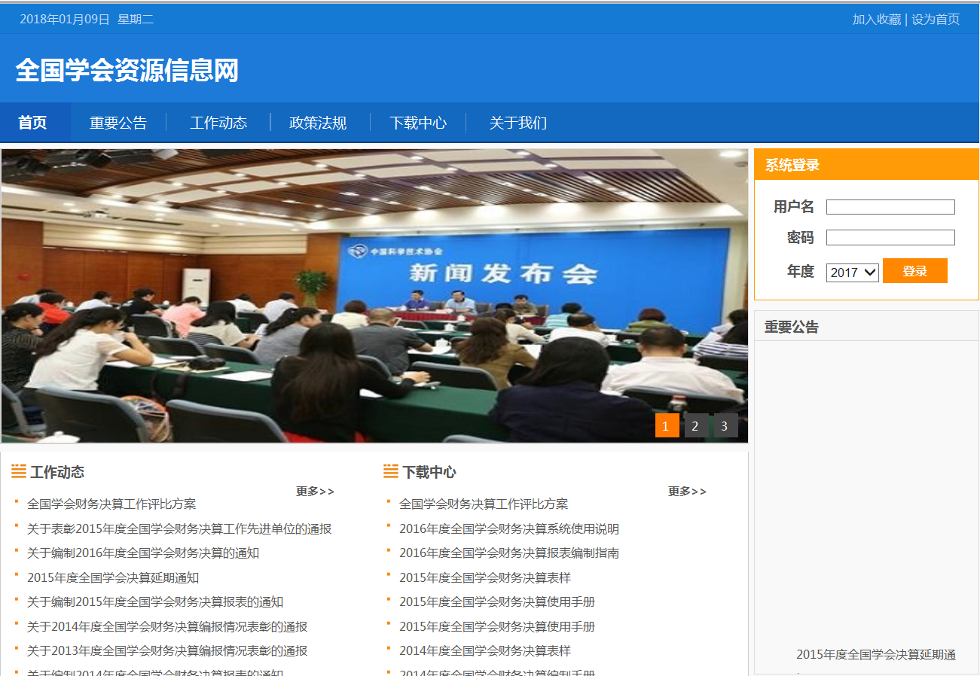
系统使用环境
2017年度全国学会财务决算系统，采取网上在线填报的方式，登录网址：
www.nstf.org.cn
在右侧点击进入全国学会财务决算系统。

Slide 7
填报流程
登录
上报
浏览器环境监测
通过
上报到中间科协
编辑报表和说明
不通过
人工审核通过
审核
打印正式文件

Slide 8
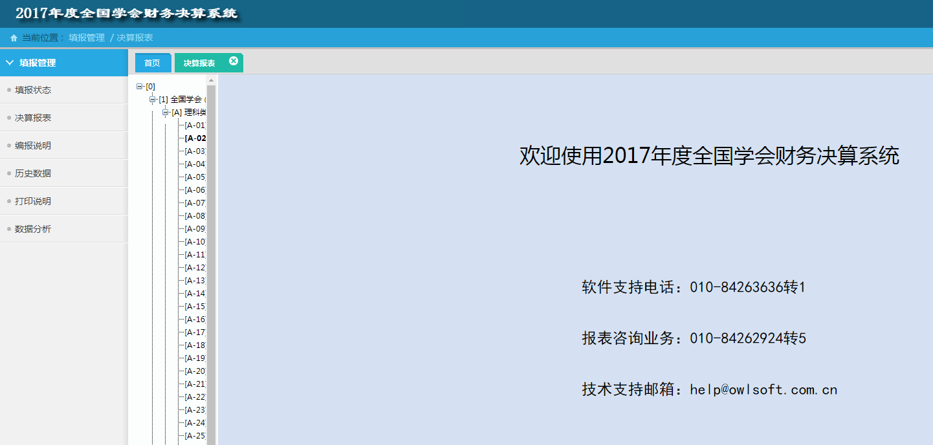
具体填报步骤
点击主界面上填报管理图标下的决算报表图标。

Slide 9
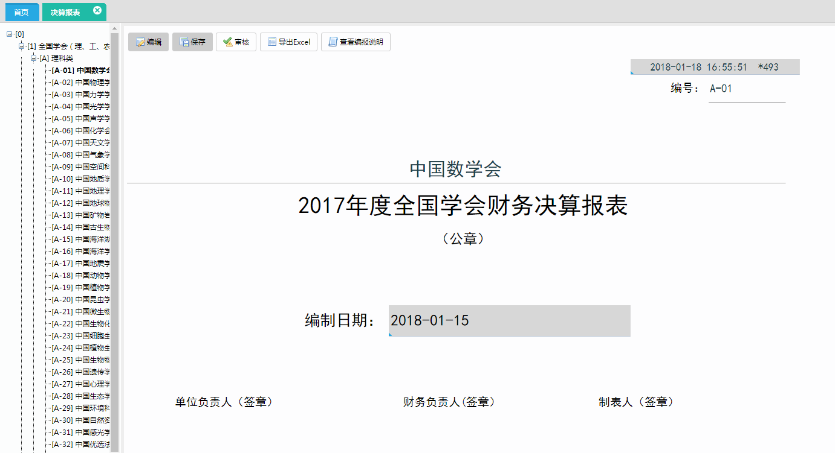
具体填报步骤
打开树形图，找到单位名称，点击报表页上方的 按钮，开始填写封面、单位基本信息表、决算01、02、03表以及决算附01、02表 ，填写完毕点击 按扭，再点击菜单栏上 按钮，对报表进行数据平衡关系审核，系统弹出新页面显示审核结果，根据提示进行相应修改。如果用户需要将所填写的报表转换成Excel形式，只需点击菜单栏上的 按钮即可完成。

Slide 10
具体填报步骤
特别说明
·审核提示中有 [请修改] 的，表示此数据未通过审核，需要修改；
·审核提示中有 [请核实] 的，表示数据间勾稽关系已经平衡，系统审核通过，但仍需检查确认。但此提示信息不影响最终数据的上报。

Slide 11
填写说明
点击主界面上填报管理图标下的编报说明图标。

Slide 12
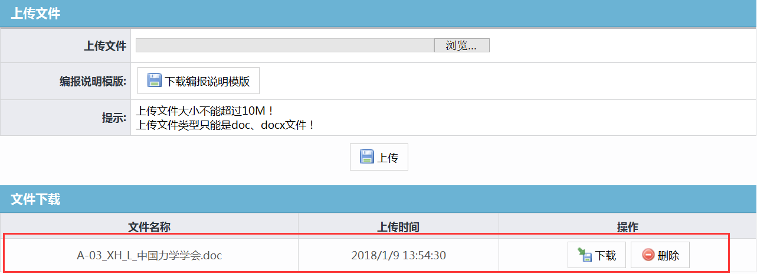
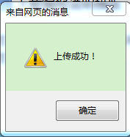
填写说明
用户可点击 按钮，下载编报说明模板，用户可以按照提纲撰写编报说明内容，也可删除提纲，自行编写。点击 按扭，选择撰写好的编报说明文档所在位置，选择完文档后点击 按钮，文件上传成功后弹出对话框上传成功，点击对话框中的 按钮。如需更新编报说明，可以重新上传文件，将覆盖现有的文件；或者可以点击
按钮，将目前的文档删除后再重新上传文档即可。

Slide 13
上报&撤报
A.上报
· 点击主界面上填报管理图标下的填报状态图标；
· 用户确认数据完全正确无误，且通过审核，需要正式上报给中国科协时，就可以进行上报操作；
· 上报时，用户勾选序号前的 ，点击 按扭，即可将填报的数据上交。

Slide 14
上报&撤报
特别说明
上报过程需要用户认真对待，数据一旦上报，用户将不能再做修改。

Slide 15
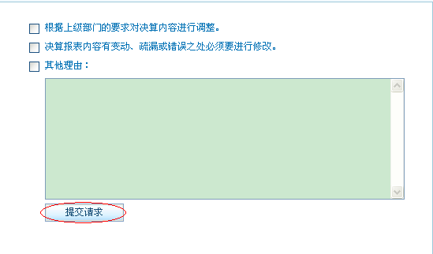
上报&撤报
B.申请撤报
如果上报之后，存在特殊情况还要修改报表，系统提供“申请撤报”的功能。用户点击 按扭，填写撤报理由后点击 ，中国科协对撤报理由进行审核后会给予撤报。

Slide 16
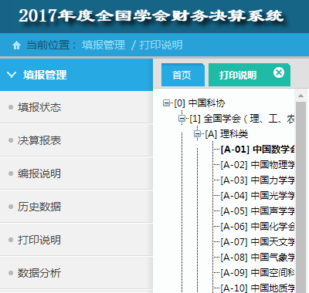
打印
· 点击主界面上填报管理图标下的打印说明图标；
· 只有在“编报说明”中上传编报说明文档的，文件下载中才有文件信息，否则此列表为空。如果数据状态中，数据接收和确认状态为 ，可以点击 按钮，下载后打印正式编报说明，正式编报说明右上角有上报时间和验证码，如
所示。注意，数据上报状态为 时，不能作为正式纸件报送。

Slide 17
打印
特别说明
用户上报后，经过中国科协的确认后（是否“确认”，可以在“填报管理”中“填报状态”中查看），才可以打印出正式报表和说明，报表纸件的右上角显示提交时间及验证码，编报说明纸件无此信息。

Slide 18
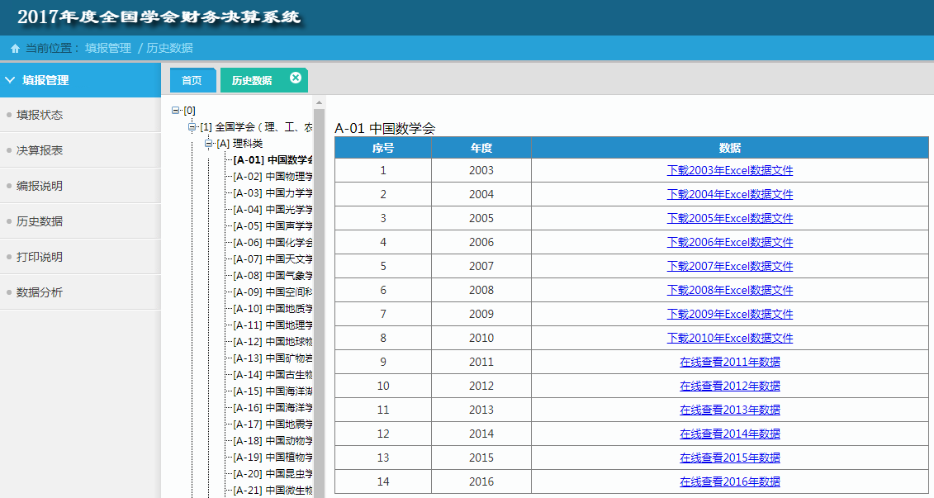
其他功能
A.下载历史数据
· 点击主界面上填报管理图标下的历史数据图标；
· 此功能可将用户2003-2016年的决算数据导出，用户可以根据自己的需要下载数据。

Slide 19
其他功能
B.更改口令
· 点击主界面上系统功能图标下的学会用户查看图标，用户可查看本学会的信息。

Slide 20
其他功能
C.数据分析
点击主界面上填报管理图标下的数据分析图标。
此模块提供各单位的数据分析情况，主要从财务状况（资产、负债、净资产）、收入及费用状况（收入、费用、交纳税费）、人员情况等方面进行简单分析，各单位撰写编报说明时可参考数据分析模块的部分内容及数据。

Slide 21
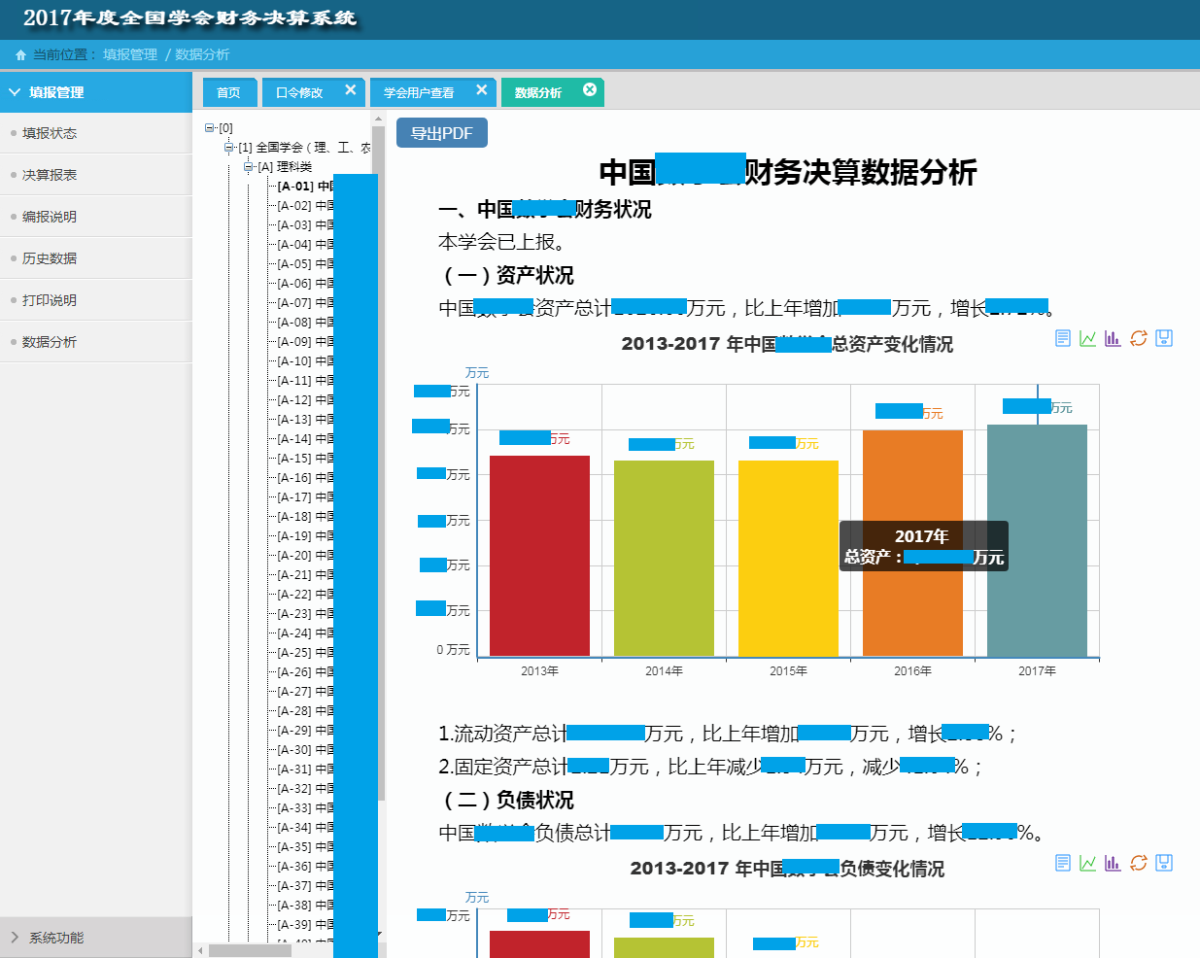
其他功能
C.数据分析
点击主界面上填报管理图标下的系统功能里的数据分析图标。
此模块提供各单位的数据分析情况，主要从财务状况（资产、负债、净资产）、收入及费用状况（收入、费用、交纳税费）、人员情况等方面进行简单分析，各单位撰写编报说明时可参考数据分析模块的部分内容及数据。

Slide 22
第三章
重点提示
（1）关于录入报表数据
（2）关于报送要求
（3）IE浏览器设置
（4）插件下载地址

Slide 23
关于录入表格数据
请不要输入特殊字符\/|:?"*<>[]等；
对于表格中需要填写数字的地方，请用英文状态下的半角数字填写。
对于要填写日期的栏目，用鼠标双击该单元格，在弹出的下拉框中选择日期;
或按下面格式"yyyy/mm/dd"，"yyyy-mm-dd"输入。
请用户仔细填写表格，避免出现遗漏的地方，对于处于编辑状态的表格，灰色单元格的不需要用户填写。

Slide 24
关于报送要求
报表录入完成，通过中国科协接收并确认后，再打印报表并盖章。
报表装订顺序为：封面、编报说明、单位基本信息表、资产负债表、业务活动表、现金流量表、费用明细表、基本情况表。
盖章签字要求：封面需要盖上单位公章，并有单位负责人、财务负责人、制表人的签章。

Slide 25
IE 浏览器设置
特别说明
必须使用IE8及以上浏览器，或者使用带有IE内核的浏览器。

Slide 26
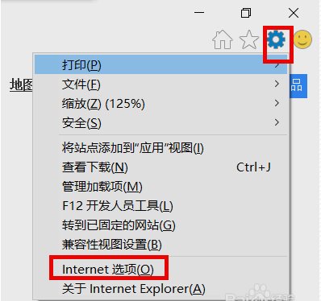
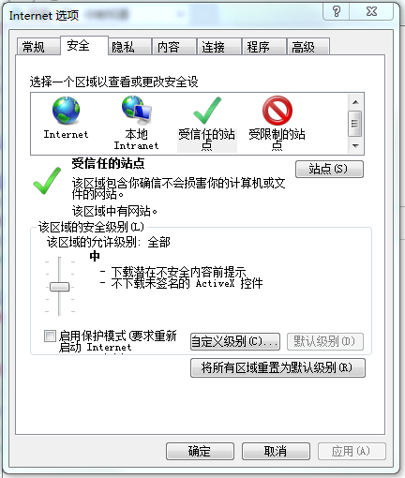
IE 浏览器设置
用户需将决算系统网址加入可信任站点
1. 打开IE，在“工具”菜单中选择“internet
选项” ；
2. 在internet页面上点击“安全”，选中“可
信站点”并点击“站点”；

Slide 27
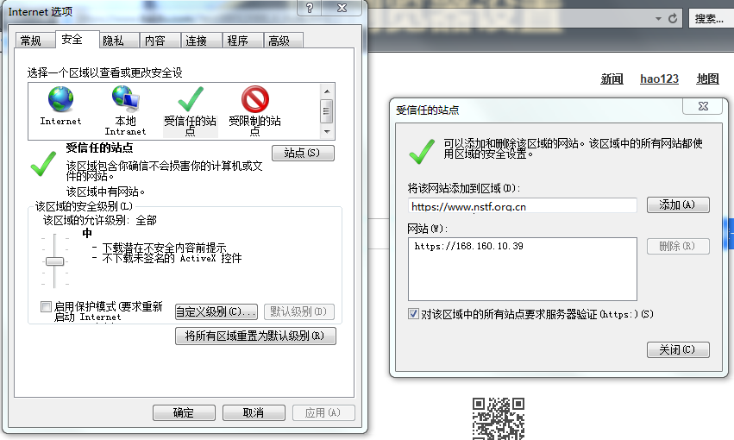
IE 浏览器设置
用户需将决算系统网址加入可信任站点
点击“站点”，在“将该 网站添加到区域
下方输入决算系统网址（如 “对该区域中的所有站点要求服务器验证（https:）（s）”的选框为勾选状态，输入网址时请在“http”后增加“s”；如选框为非勾选状态，则无需在“http”后增加“s”），然后点击“添加”，即可完成设置。

Slide 28
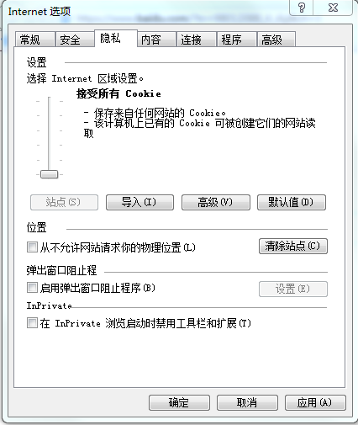
IE 浏览器设置
用户需将决算系统网址加入可信任站点
用户需设置“隐私”级别为“低”，并将决算系统网址加入可以使用cookie,而不考虑隐私策略的“站点”；
在internet页面上点击“隐私”，界面如下，通过下拉滑块，将隐私级别调至“低”，并点击“站点”。

Slide 29
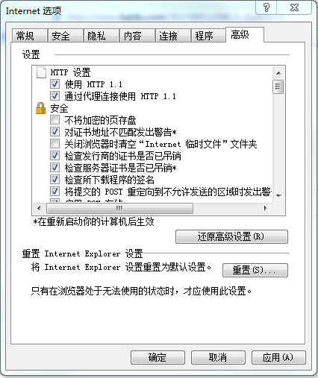
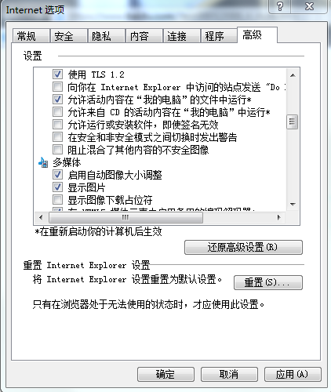
IE 浏览器设置
用户需对浏览器进行“高级”设置
在弹出界面中选择 “高级”，确保“允许活动内容在我的计算机上的文件中运行”被勾选，点击“确定”即可完成设置，设置完成后需重新启动浏览器使设置生效。

Slide 30
IE 浏览器设置
特别说明
用户使用Win7系统登录决算系统网站，每次打开浏览器，需以管理员身份运行信息。

Slide 31
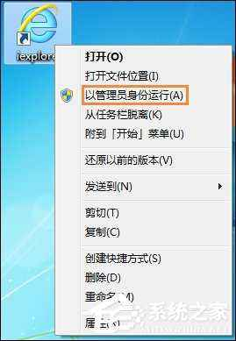
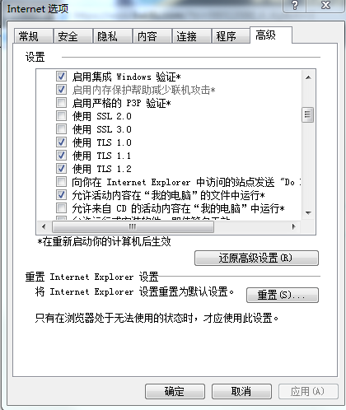
IE 浏览器设置
特别说明-具体操作
用户使用Win7系统登录决算系统网站，每次打开浏览器，需以管理员身份运行，具体操作：右击桌面IE图标，单击“以管理员身份运行”；
IE8浏览器需要在弹出界面中选择 “高级”，确保“允许活动内容在我的计算机上的文件中运行”被勾选，“启用内存保护帮助减少联机攻击”的勾选被取消，点击“确定”按钮即可完成设置，设置完成后需重新启动浏览器使设置生效。

Slide 32
感谢您的使用

